Slide 2
Патриотическое воспитание ребёнка –это основа формирования будущего гражданина. Задача воспитания патриотизма в настоящее время сложна. Чтобы достигнуть определённого результата, необходимо использовать нетрадиционные методы воздействия на ребёнка, на его эмоциональную и нравственную сферы. Причём такие методы, которые гармонично и естественно наполняли его мировоззрение нравственным содержанием, раскрывали новые, ранее неизвестные или непонятные ребёнку стороны окружающей действительности и являлись бы доступным для восприятия. Патриотическое чувство не возникает само по себе- его надо воспитывать в ребёнке. Поэтому большую работу по воспитанию у детей патриотических чувств необходимо вести в ДОУ.

Slide 6
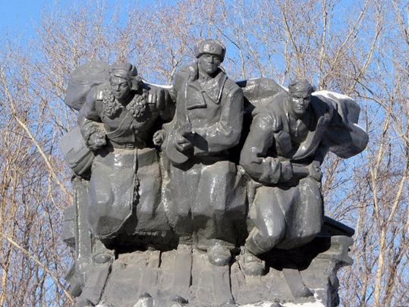
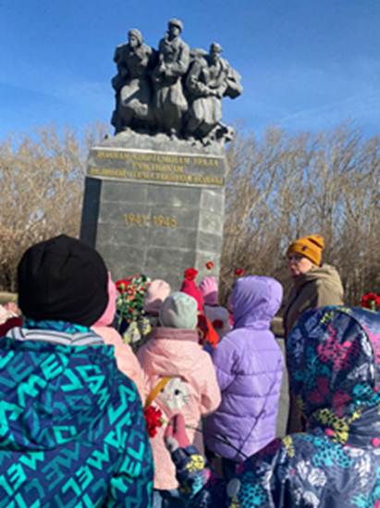
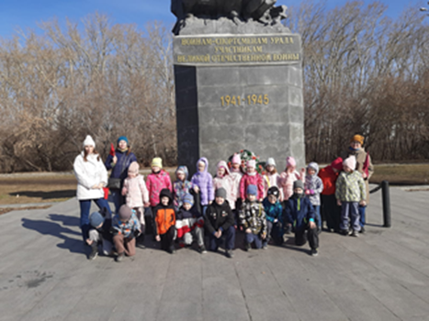
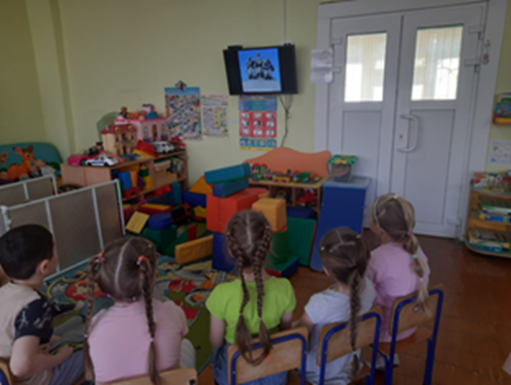
На войне
участвовало
свыше семисот
специалистов
рукопашного боя

Slide 7
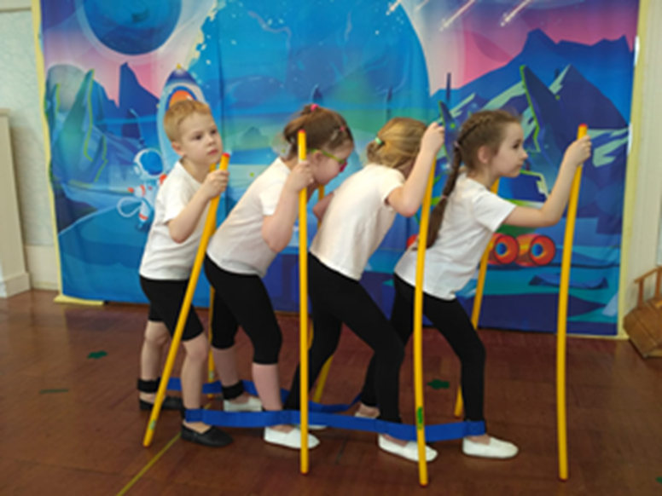

Slide 8
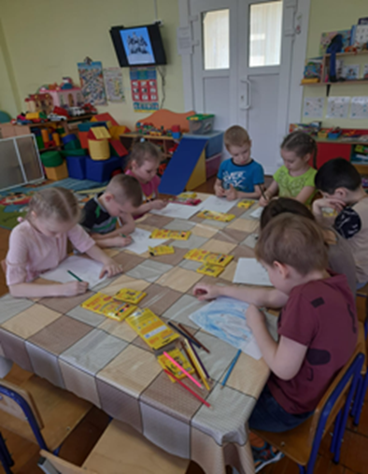
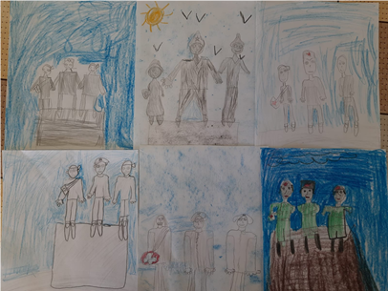
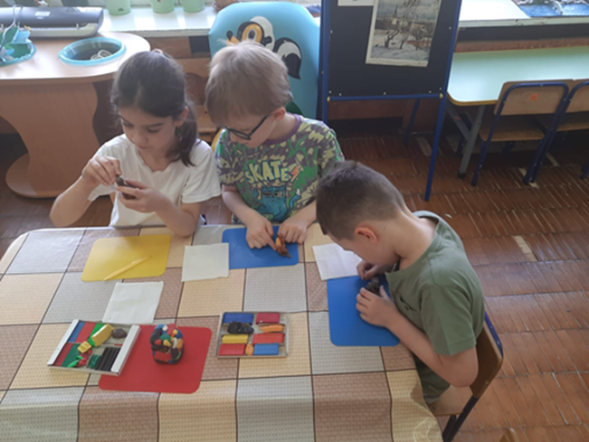
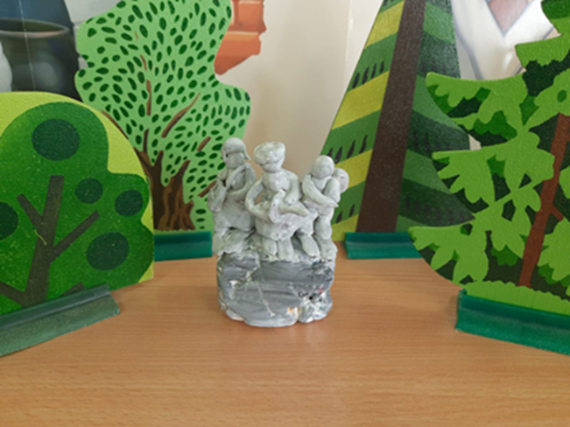

Slide 9
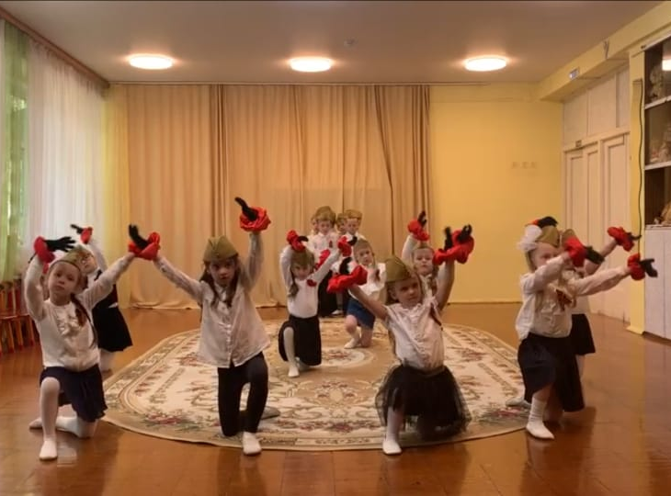
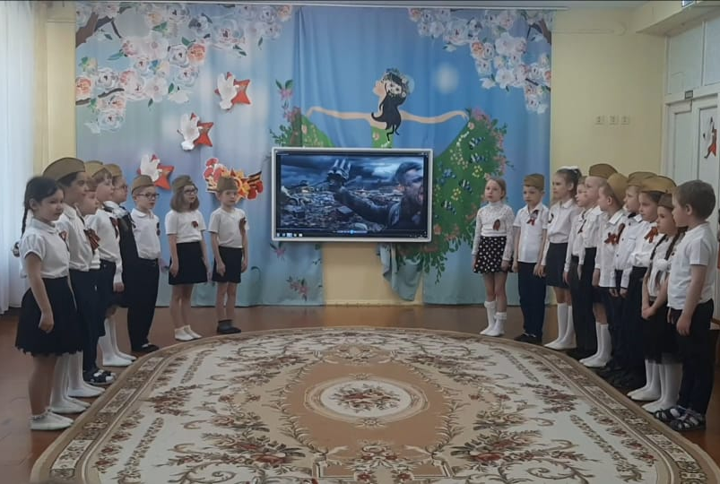
Участие на праздниках и конкурсах
Песня «И всё о той весне…»
Танец «Красные маки»

Slide 10
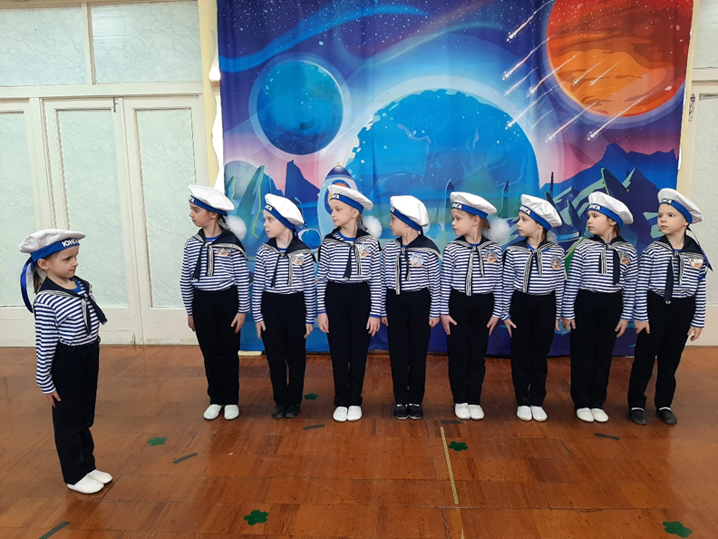
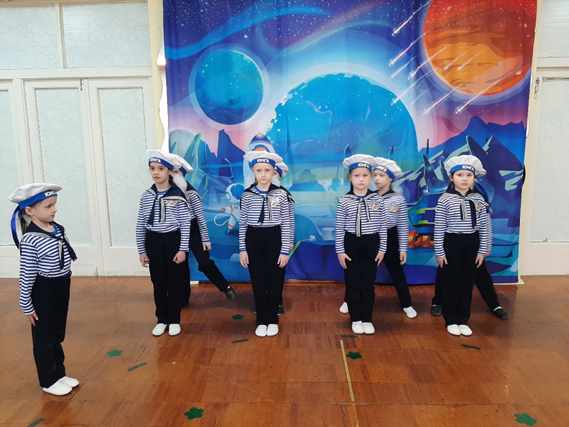

Slide 11
